Slide 1
MANEJO Y REPORTE DE SUSTANCIAS CONTROLADAS POR SUCURSALES
LINEAMIENTOS Y RESPONSABILIDADES
Bogotá, 2022

Slide 2
Normatividad y aplicación
Manejo de Prod y Sustancias Químicas
Resolución 001 de 2015
Establece normas sobre el control de sustancias y productos que pudieran utilizarse en la fabricación de drogas ilícitas
Contiene
No es acumulable
Cupo:
Cant. prod y/o sustancia autorizado
Concepto Técnico:
Define Pertinencia de control sobre Productos o mezcla
Otorga
Aplicado a
Se determina por
Necesidad solicitante
Comportamiento administrativo
Información técnica pertinente
Dilución: Disminución de concentración en agua
Mezcla:
Combinación de sustancias
Producto Químico:
Interacción de dos o más componentes
Altera características físicas
-Resolución 001 de 2015
http://www.minjusticia.gov.co/Portals/0/CCITE/Resolución%200001%20del%208%20de%20Enero%20de%202015.pdf

Slide 3
Entidad competente de control
Resolución 001 de 2015
Responsable
Pueden ser
Ministerio de Justicia y del Derecho – Consejo Nacional de Estupefacientes
Implementa
Escritas
Sistema de PQR – Resolución 0484 de 2017
Pueden acompañarse de documentos soportes
Verbales
Presencial o Canales de atención a usuarios (tel. 018000911170 – Bogotá 4443100
No aplica para
Aplicación en todo el territorio nacional
Certificaciones de primera vez
Renovación certificación
Sustitución certificación
Autorizaciones extraordinarias
Actividades Objeto de Control
Importación
Producción
PQR deben contener:
-Constancia de recepción
-Nro. De radicado
-Fecha y hora de recibido
-Identificación tramitante
-Objeto de la petición
-Razones de petición
-Relación de documentos anexos
-Nombre de funcionario
-Constancia de solicitud verbal
Almacenamiento
Compra
Consumo
Distribución
Resolución 0484 de 2017
http://www.minjusticia.gov.co/Portals/0/CCITE/Resolucion%200484%20del%204%20de%20julio%20de%202017.pdf

Slide 4
Componentes de control
Resolución 001 de 2015
Componentes de Control
Componente Administrativo
Componente Operativo
Análisis Técnico y Jurídico de la información
Inspección Física
Prod / Sustancias e Instalaciones
Responsable
Ministerio de Justicia y del Derecho – Subdirección de Control y Fiscalización de Sustancias Químicas y Estupefacientes
Responsable
Conjuntas
Policía – Min de Justicia
Policía Nacional
Inspecciones
Pueden ser
Emite
Verificación de uso
Vigencia hasta por 5 años
Autorizaciones
Apropiado
No Apropiado
Ordinarias
Genera
Extraordinarias
Inmovilizaciones
Certificado excepcional hasta por 90 días
Certificado de Carencia de informes por Tráfico de estupefacientes - CCITE
Causales
Sobregiro de cupo
Diferencias cantidades reportadas
Actividades no autorizadas
Deficiencias de seguridad industrial
Omisión de soportes documentales
Cert. de medición y pesaje vencidos
Uso de productos no autorizados
Incumplimiento de conceptos técnicos

Slide 5
Prod. y sustancias controladas
Aceite combustible para motor
Acetato de Butilo
Acetato de Etilo
Acetato de Isobutilo
Acetato de Isopropilico
Acetato de n-propilo
Acetona
Ácido Clorhídrico
Ácido Sulfúrico
Alcohol Isopropilico
Amoniaco
Anhídrido Acetatico
Butanol
Carbonato de Sodio
Cemento
Cloroformo
Cloruro de Calcio
Diacetona Alcohol
Dióxido de Manganeso
Disolvente No.1 y 1 A
Disolvente No. 2
Éter Etílico
Gasolina para motor
Hexano
Hidróxido de Sodio
Manganato de Potasio
Metanol
Metabisulfito de Sodio
Metil Etil Cetona
Metil Isobutil Cetona
Permaganato de Potasio
Thinner
Tolueno
Sustancias y productos químicos controlados
Obligaciones de los sujetos de control
Uso adecuado de acuerdo al cupo
Registro detallado de movimientos (plataforma Sicoq)
Implementar metodología de medición (pérdidas y ganancias)
Tener registro y documentos por lo menos 10 años
Reportar novedades en un plazo no mayor a dos (2) días
Mantener infraestructura física y medidas de seguridad
Realizar oportunamente el trámite de renovación
Atender visitas de inspección
Suministrar información y documentos requeridos
Informar cualquier modificación química
Corregir fallas administrativas detectadas
Registrar en el SICOQ movimientos de traslado o transporte antes de despacho. (Igual para movimientos realizados en fines de semana y festivos)
Responsable
Servicio
De
Compras - Almacén
Nariño
Putumayo
Norte de Santander
Cauca
Antioquia
Caquetá
Bolívar
Meta
Guaviare
Córdoba
Productos y sustancias de uso masivo:
Hidróxido de Sodio (control a partir de 5 kg.)
Cemento (control a partir de 2 ton.)
Gasolina (control a partir de 220 gl. Americanos – 832,79 lts)
ACPM (control a partir de 220 gl. Americanos – 832,79 lts)
Cemento y Combustibles solo son productos de control en los 10 departamentos más afectados por cultivos ilícitos.
Productos con tiempo de respuesta de hasta 8 meses.
Productos actualmente certificados con los que cuenta la Universidad de los Andes

Slide 6
Sicoq – Plataforma de registro y control
Resolución 001 de 2015
Uso de la plataforma requiere sistema JAVA
Requiere
SICOQ
Sist. De Inf. Para el control de Sustancias y Prod. Químicos
Certificado de firma digital – otorga la Organización Nacional de Acreditación de Colombia (ONAC)
https://onac.org.co/
Plataforma Tecnológica de apoyo y control
Confirmar serial de Cert de firma vía email
diran.Sicoq@policía.gov.co
Registro detallado, actualizado y oportuno de movimientos y transacciones
Movimientos realizados en días festivos y fines de semana – registro debe hacerse el mismo día – resolución 0002 de 2018
Se requiere un certificado de firma digital por sede.
Incluyendo
Ajustes por pérdidas o ganancias
Traslado o transporte
Pg. Web Ministerio de Justicia y del derecho
Documento: “SICOQ – Guía del usuario – empresa”
Soporte Técnico: tel. 5558750
correo: diran.sicoq@policia.gov.co
- Manual del usuario
http://www.minjusticia.gov.co/Portals/0/CCITE/Guía%20usuario%20empresa%20V2.pdf
- Registro movimientos http://www.minjusticia.gov.co/Portals/0/CCITE/Guía%20de%20Registro%20de%20movimientos%20en%20SICOQ..pdf

Slide 7
Generalidades usuarios y licencias
Existen dos tipos de usuarios
C/u debe tener Cert. De firma digital
Usuario Empresa
Realizar movimientos en plataforma SICOQ
Incluidos Nueva solicitud, actualización, sustitución de licencias
Usuario Sucursal
Solo movimientos de sustancia en la plataforma SICOQ
Solicitar usuarios al correo
diran.Sicoq@policía.gov.co
1 entidad
(una sucursal)
Varias Sucursales
Varias Sucursales
1 certificado general por cada sustancia
Certificados por sustancia y por sucursal independientes
1 certificado por cada sustancia
Registros deben ser individuales por cada sucursal
Registros deben ser individuales por cada sucursal

Slide 8
Certificación - CCITE
Certificado de carencia de informes por tráfico de estupefacientes (CCITE).
Decreto 0585 de 2018
Certifica la inexistencia de informes provenientes de autoridades nacionales y extranjeras con delitos de tráfico de estupefacientes
Proceso (tiempo de respuesta hasta 90 días hábiles)
Registro empresa plataforma Sicoq
Enviar solicitud plataforma Sicoq
Radicar documentos en físico (incluyendo comunicación firmada por Repres. legal
Pago de tarifa (2022)
Vigencia licencia hasta por 5 años (actual 2 años)
Requisitos
PN Copia documento de identificación
No. De identificación tributaria (NIT) y copia matricula mercantil (establecimientos comerciales)
Pago Tarifa
PJ No. de identificación tributaria (NIT) Copias documento de identidad representantes legales, junta directiva, socios capital >20%
Pago Tarifa
Certificación composición accionaria (sociedades accionarias).
Requisitos índole técnico
Especificar unidades de medida (Kg. Ton. Lts. Galones)
Registro fotográfico zonas de manejo de sustancias y prod.
Concepto favorable en la visita previa de control
Indicar periodicidad para cantidades solicitadas
PN o PJ Patrimonio bruto o capital pagado hasta 50 SMMLV Tarifa 9,50 UVT Valor $361.038 cop | PN o PJ Patrimonio bruto o capital pagado superiores 50 SMMLV Tarifa 14,26 UVT Valor $541.937 cop
Importante que la solicitud se encuentre en estado ENVIADA una vez realizada la solicitud por la plataforma

Slide 9
Autorización extraordinaria
Autorización extraordinaria
Decreto 0585 de 2018
Vigencia máximo 90 días
Tiempo de respuesta: Hasta 15 días hábiles
Aplica en caso de:
-Solicitud de renovación y sustitución de CCITE aun no aprobada.
-Eventos de fuerza mayor
-Existencia de prod que se deban agotar
-Manejo ocasional
-Cantidad superior a la autorizada
Requisitos
-Solicitud firmada por el representante legal
-No. De identificación tributaria
-Pago de tarifa
-Documentos que justifiquen la solicitud
Decreto 0585 de 2018
http://www.minjusticia.gov.co/Portals/0/CCITE/Decreto%200585%2002%20de%20abril%20de%202018.pdf

Slide 10
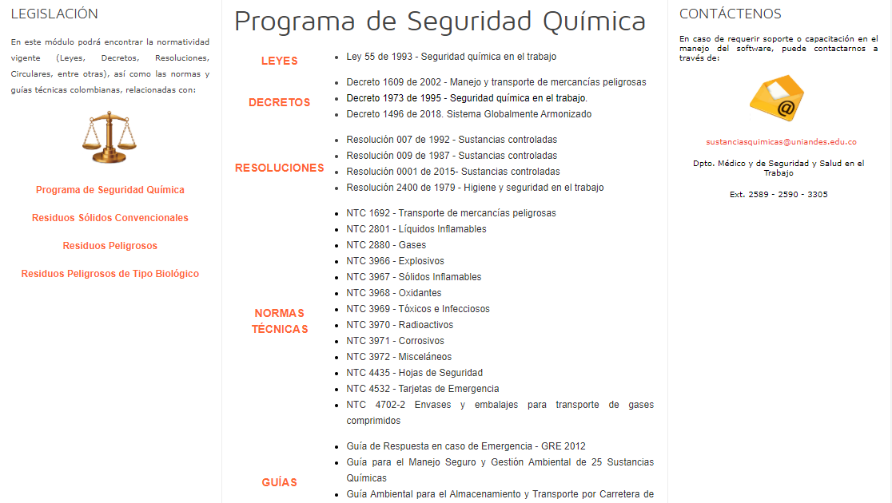
Autorización extraordinaria
Enlace Programa de Seguridad Química Uniandes.
https://sustanciasquimicas.uniandes.edu.co/index.php/2-principal/29-legislacion-de-seguridad-quimica

Slide 11
GRACIAS

